Slide 1
Česká komora tlumočníků znakového jazyka
Jiří Hájek
Čeští neslyšící - reálie

Slide 2
O komoře
Nezisková organizace
Sdružuje členy nezávisle na stavu jejich sluchu
O co usiluje:
Lepší podmínky pro tlumočníky
Rozvoj profese
Naplění práv a potřeb neslyšících, nedoslýchavých a ohluchlých lidí

Slide 3
Historie
Vznik 20. 12. 2000 – reakce na neutěšenou situaci tlumočení v ČR
Zakládající členové:
Jiří Janeček – až do roku 2005 byl předsedou
Gabriela Houdková
Fedor Krajčík
Eva Březinová
Jana Servusová
Do roku 2002 – organizace spojující mladé sympatizanty a studenty

Slide 4
2003 – Komora je členem Evropského fóra tlumočníků znakového jazyka
Projekty:
Podepsáno srdcem – tlumočený koncert
Tlumočník očima neslyšícího dítěte – obohacení o vzdělávací aktivity
Tracyho tygr – první stínově tlumočené představení
2004 – překročení hranice 50 členů
Projekty:
V melounovém cukru – první zónově tlumočené představení
Televizní klub neslyšících
2005
Projekty:
Perfect days – staticky tlumočené představení

Slide 5
2006 – volba nového předsedy – zvolení Nadi Dingové
Projekty:
Výroční zasedání a konference – přes 150 zahraničních hostů
JPD 3 – vyškolení lektorů a vytvoření výukových materiálů
Zahrada – experimentálně tlumočené představení
2007
Projekty:
Konference Tlumočník jako most mezi slyšícím lékařem a neslyšícím pacientem
2008
Projekty:
Ukončení JPD 3
Spolupráce s Evropským fórem – týdenní letní škola, výuka tlumočení mezi angličtinou a znakovým jazykem

Slide 6
2009
Projekty:
27 seminářů v rámci Certifikačního vzdělávacího programu
4 letní, 2 zimní a 2 průběžné kurzy
Spuštění WEBliku – internetová televize pro neslyšící děti, dospívající a jejich rodiče a tlumočníky
Vytvoření DVD jako prevence proti syndromu vyhoření vyvolaného u tlumočníků nezvládajících stres
2010-2011
Projekty:
Oslavy 10. výročí
Eurosign interpreter – ověření materiálů pro tlumočníky mezi dvěma znakovými jazyky
Tlumočené prohlídky
Tlumočené zážitkové dny

Slide 7
Současné směřování Komory
Jednání o lepším legislativním ukotvením tlumočníka
Lepší podmínky pro tlumočníky a dostupnost pro občany
Neformální setkání na určitá témata
Relaxační aktivity, semináře
Komoří zpravodaj
Informace o dění v Komoře
Komoří bulettiny
Tématické zpravodaje zasílané e-mailem

Slide 8
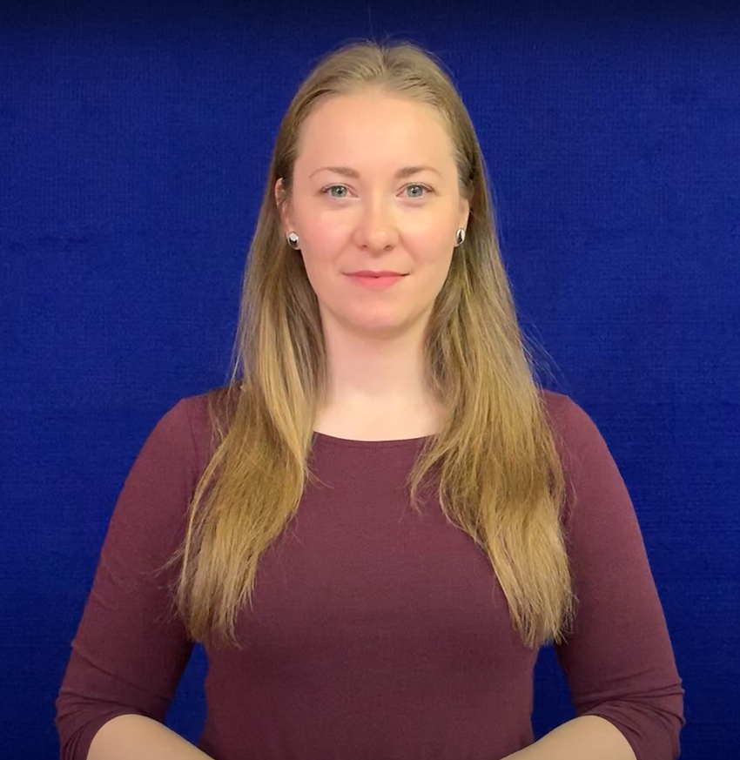
Aktuální předsedkyně
Bc. Barbora Fodorová
Absolvovala obor Čeština v komunikaci neslyšících na FFUK
„Práce v Komoře je pro mě velkou výzvou a zkušeností. Je radost pracovat v týmu s mými báječnými kolegyněmi a být takříkajíc „u toho“, když drobnými krůčky můžeme naši profesi posouvat vpřed.“

Slide 9
Etický kodex
Práva a povinnosti tlumočníků při vykonávání profese
Platí v situacích, které nejsou jinak regulovány zákonem nebo jinou legislativou
Vytvořen, ab byla naplněna práva klientů na plnohodnotnou komunikaci
Spravován tříčlennou komisí
Bc. Petr Pánek
Bc. Michal Brhel
Třetí pozice momentálně není obsazena

Slide 10
Shrnutí bodů kodexu
Tlumočník je prostředníkem, ne aktivním účastníkem rozhovoru
Odpovědnost za kvalitu odvedené práce
Uzpůsobení chování a oděvu dané situaci
Mlčenlivost
Nezaujímání postojů a hodnocení
Tlumočník neodmítá klienta na základě rasy, pohlaví, náboženství, …
Právo na odmítnutí zakázky z důvodu nevhodných podmínek nebo neschopnosti být v dané tématice nezaujatý
Právo na odmítnutí zakázky z důvodu podezření na ilegalitu v dané situaci

Slide 11
Sledování aktuálního dění a povyšování své úrovně
Spolupráce s kolegy na zlepšování podmínek v profesi
Dbaní na nepoškozování jména kolegů, Komory nebo profese
Dodržování kodexu

Slide 12
Členství v Komoře
Pro: tlumočníky a překladatele, studenty, sympatizanty
Nabízí: zázemí, profesionalitu, rozvoj, vzdělávání, komunitu, přehled
Druhy:
Řádné (pro tlumočníky a překladatele) – 750 Kč
Přidružené (pro studenty a podporovatele) – 350 Kč
Členské příspěvky a výdělek z e-shopu drží Komoru v chodu

Slide 13
Sponzoři
Manželé Bímovi (2016)
Divadlo Bolka Polívky a Jaroslav Dušek (2018)
Web, grafika – Shoptet, Aleše Fodor, Radka Stará
Spřátelené organizace
Jednota tlumočníků a překladatelů
Evropské fórum tlumočníků znakového jazyka
Asociace organizací neslyšících, nedoslýchavých a jejich přátel

Slide 14
Zdroj:
Oficiální web ČKTZJ:
http://www.cktzj.com/

